Slide 1
О чем мы сегодня поговорим?
1. О мифах
2. О вызовах
3. Что делать

Slide 2
Миф первый
Все муниципалитеты одинаковы
ОМСУ 1
ОМСУ 2
ОМСУ N

Slide 3
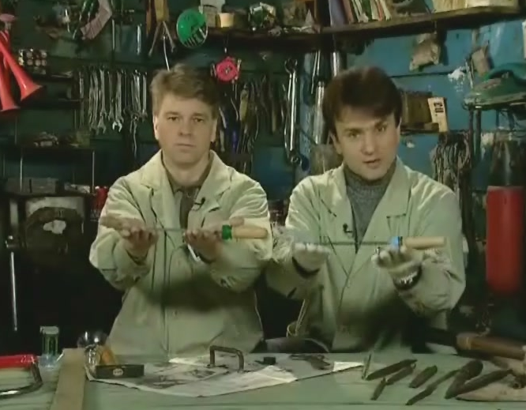
Миф второй
Автоматизация МО – дело рук самих МО

Slide 4
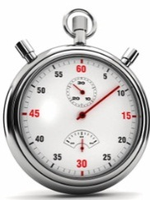
Миф третий
МО нуждается в автоматизации*
Затраты
Достоверная отчётность
Кадры и компетенция руководителя
Потеря времени
*Кроме крупных городов

Slide 5
Вызов первый
Денег больше не будет

Slide 6
Вызов второй
Усиление контроля качества работы

Slide 7
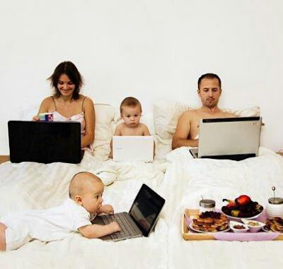
Вызов третий
Информационные технологии уже- массовое явление

Slide 8
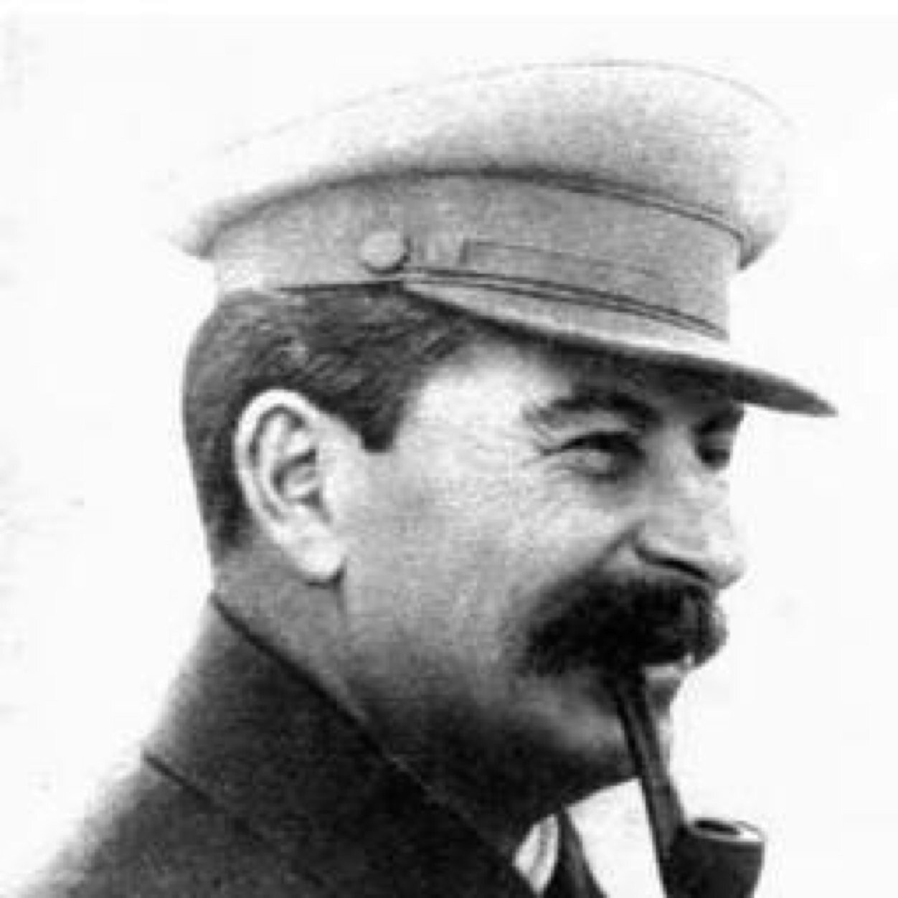
Вызов постоянный
Информационная политика

Slide 9
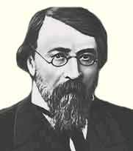
«Что делать?» (с)
Где-то это уже было….
Notes:
Возможно, оставить 1

Slide 10
Единая муниципальная ИС
Муниципальный район
МО
МО
МО
Региональный центр
ЕМИС
Краудсорсинг
СПО

Slide 11
Этап 1
Перенос реализованных ИТ решений в единую систему
Хозяйственная деятельность
Финансовая деятельность
Военкоматы
Оказание муниципальных услуг
Электронный документооборот
Центр
«Одно окно»
Межведомственное взаимодействие
ЗАГС,
Паспортный стол
Единый портал
Обратная связь от населения

Slide 12
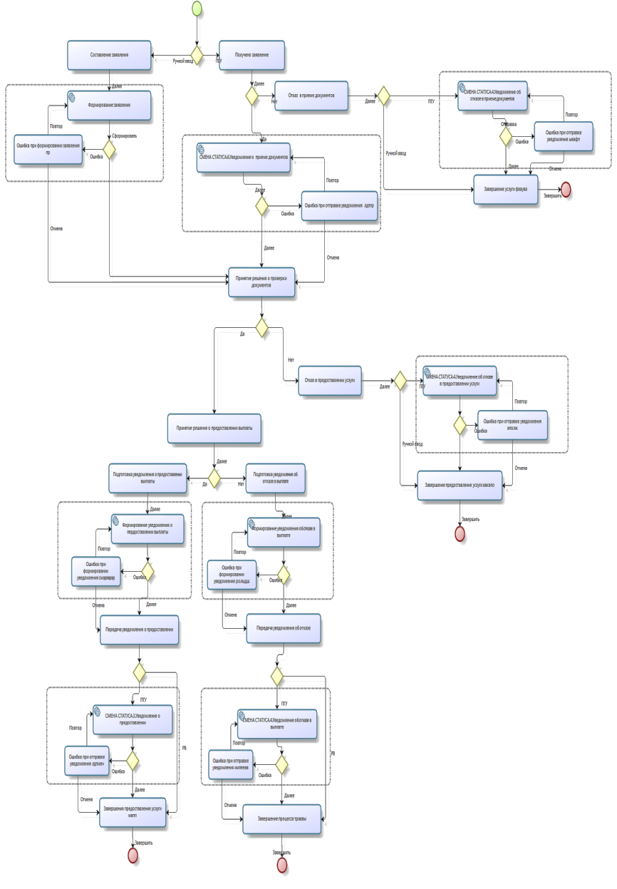
Этап 2
Анализ и типизация

Slide 13
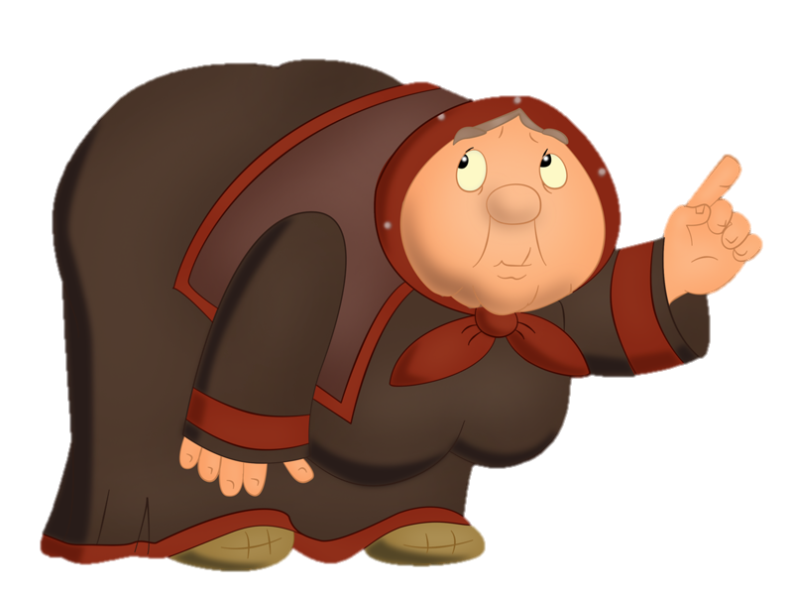
Этап 3
Передача муниципалитетам управление изменениями

Slide 14
Обращение
Давайте вместе разработаем сервисную модель и методику для МО и…
… передадим её регионам

Slide 15
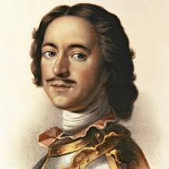
Моя личная информационная политика
Мы в ответе за нашу молодёжь!

